Slide 1
数据库复习样例总结

Slide 2
SQL语句

Slide 3
SQL例题1
删除 Person 表中所有重复的电子邮箱，重复的邮箱里只保留 Id 最小 的那个。
+----+----------------------------+
| Id | Email |
+----+----------------------------+
| 1 | john@example.com |
| 2 | bob@example.com |
| 3 | john@example.com |
+----+----------------------------+
Id 是这个表的主键。
上面的 Person 表应返回以下几行:
+----+----------------------------+
| Id | Email |
+----+----------------------------+
| 1 | john@example.com |
| 2 | bob@example.com |
+----+----------------------------+
delete from Person
where Id in(
select Id
from (
select first.Id,first.Email
from Person first,Person second
where first.Id>second.Id and first.Email=second.Email
)as Tab1) ;
select *
from Person;
注意：
1.delete不能边删边查，必须嵌套建立子表，然后在子表里查in还是not in
2.建立的子表必须有名字

Slide 4
SQL例题2
给定一个 Weather 表，查找与之前（昨天的）日期相比温度更高的所有日期的 Id。
+----------+--------------------------+------------------------+
| Id(INT) | RecordDate(DATE) | Temperature(INT) |
+---------+---------------------------+------------------------+
| 1 | 2015-01-01 | 10 |
| 2 | 2015-01-02 | 25 |
| 3 | 2015-01-03 | 20 |
| 4 | 2015-01-04 | 30 |
+---------+---------------------------+------------------------+
例如，根据上述给定的 Weather 表格，返回如下 Id:
+---+
| Id |
+---+
| 2 |
| 4 |
+---+
select second.Id
from Weather first ,Weather second
where first.Temperature<second.Temperature
and datediff(second.RecordDate,first.RecordDate)=1;
注意：
1.日期相关用法：
now ()——当前具体的日期和时间
curdate ()——当前日期
curtime()——当前时间
date_add(日期时间,interval 1 时间种类名);
date_sub(日期时间,interval 1 时间种类名)；
时间种类名：quarter:季，week:周，day:天，hour:小时，minuter:分钟，second:秒，microsecond:毫秒
datediff(date1,date2)——date1减date2的天数
timediff(time1,time2)——time1减time2的差值

Slide 5
关系数据库理论——范式的改进

Slide 6


第二范式改进
School(Sno,Sname,Ssex,Sage,Sdept,Dhead, Daddress,Cno,Cname,Cpno,Ccredit,Grade) ∈1NF
主码是(Sno,Cno)属性组合
非主属性对码的函数依赖有：
(Sno,Cno) Sname,Ssex,Sage,Sdept,Dhead,Daddress
∵ Sno → Sname,Ssex,Sage,Sdept,Dhead,Daddress
(Sno,Cno) Cname,Cpno,Ccredit
∵ Cno → Cname,Cpno,Ccredit
(Sno,Cno) Grade
∵存在非主属性Sdept、Cname等对码的部分函数依赖
∴ School ∉2NF

Slide 7
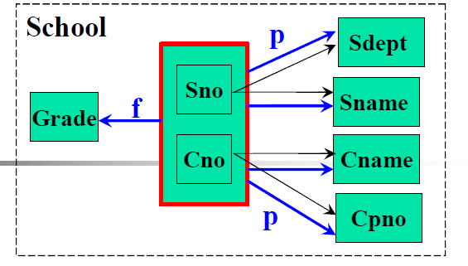
第二范式改进
插入异常——(Sno,Cno)为空或部分为空，则无法加入非主属性Sdept、Sname等
删除异常——Sdept和Sname会随码的删除而删除
同理可分析Cname、Cpno等

Slide 8
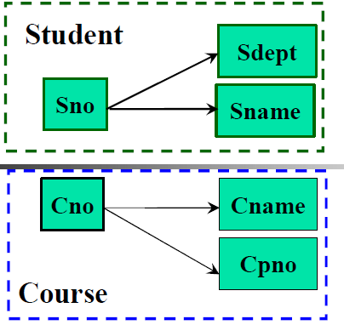
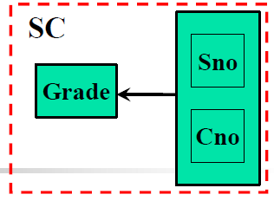
第二范式改进
School[Sno,Sname,Ssex,Sage,Sdept,Dhead,Daddress] =>
Student(Sno,Sname,Ssex,Sage,Sdept,Dhead,Daddress)
School[Cno,Cname,Cpno,Ccredit]=>
Course(Cno,Cname,Cpno,Ccredit)
School[Sno,Cno,Grade]
=> SC(Sno,Cno,Grade)

Slide 9
第二范式改进
在Student中，主码为Sno，非主属性Sname、Sdept等完全函数依赖于主码
故Student属于2NF。
Course中主码为Cno，非主属性均完全函数依赖于主码
故SC ∈2NF
在SC中，主码为(Sno,Cno)，有(Sno,Cno) Grade，非主属性Grade完全函数依赖于主码
故SC ∈2NF

Slide 10
第二范式改进
SC(Sno,Cno,Grade)
Student(Sno,Sname,Ssex,Sage,Sdept,Dhead,Daddress)
Course(Cno,Cname,Cpno,Ccredit)
•冗余得到改善—Dhead、Daddress重复量大大减少，但仍与系学生人数相同。更换系主任仍需改动全系学生纪录。
•插入异常得到改善——只要有学生，既使没选课仍能将Sdept、Dhead等存入数据库。但成立新系，尚无学生，则无法插入系信息。
• 删除异常得到改善——某学生不再因不选课而丢失本人信息，但全系学生毕业仍会丢失系信息。
解决问题途径：向更高一级的范式进行转换

Slide 11


第三范式改进
SC(Sno,Cno,Grade)∈ 3NF
Course(Cno,Cname,Cpno,Ccredit)∈ 3NF
Student(Sno,Sname,Ssex,Sage,Sdept,Dhead,Daddress)∉ 3NF
∵ Sno → Sdept、Sdept → Dhead ∴ Sno Dhead
∵ Sno → Sdept、Sdept → Daddress ∴ Sno Daddress
同时应满足： Sdept Sno

Slide 12
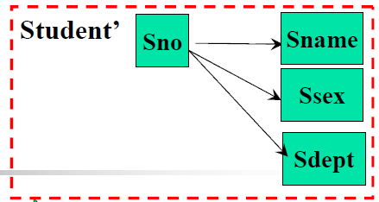
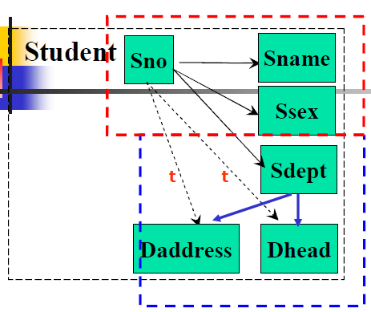
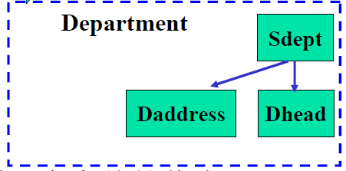
第三范式改进
Student[Sno,Sname,Ssex,Sage,Sdept] =>
Student’(Sno,Sname,Ssex,Sage,Sdept)
Student[Sdept, Dhead, Daddress] =>
Department(Sdept, Dhead, Daddress)

Slide 13
第三范式改进
SC(Sno,Cno,Grade) ∈3NF
Course(Cno,Cname,Cpno,Ccredit) ∈3NF
Student’(Sno, Sname,Ssex,Sage,Sdept) ∈3NF
Department(Sdept, Dhead, Daddress) ∈3NF
且：Course(Cno,Cname,Cpno,Ccredit) *SC(Sno,Cno,Grade) *Student’(Sno, Sname,Ssex,Sage,Sdept) *Department(Sdept, Dhead, Daddress)
=School(Sno,Sname,Ssex,Sage,Sdept,Dhead,Daddress,Cno,Cname,Cpno,Ccredit,Grade)

Slide 14
第三范式改进
既没有非主属性对候选码的部分依赖
没有非主属性对候选码的传递依赖
解决了2NF中存在的四个问题：
(1)数据冗余降低——系主任的名字存储的次数与该系的学生人数无关，只在关系Department中存储一次。
(2)不存在插入异常——当一个新系没有学生时,该系的信息可以直接插入到关系Department中,而与学号无关。
(3)不存在删除异常——要删除某系的全部学生而仍然保留该系的有关信息时，可以只删除学生关系Student’中的相关学生记录，而不影响系关系Department中的数据。
(4) 不存在更新异常—— 更换系主任时， 只需修改关系Department中一个相应元组的Dhead属性值，从而不会出现数据的不一致现象。

Slide 15
关系数据库设计——消除冗余

Slide 16
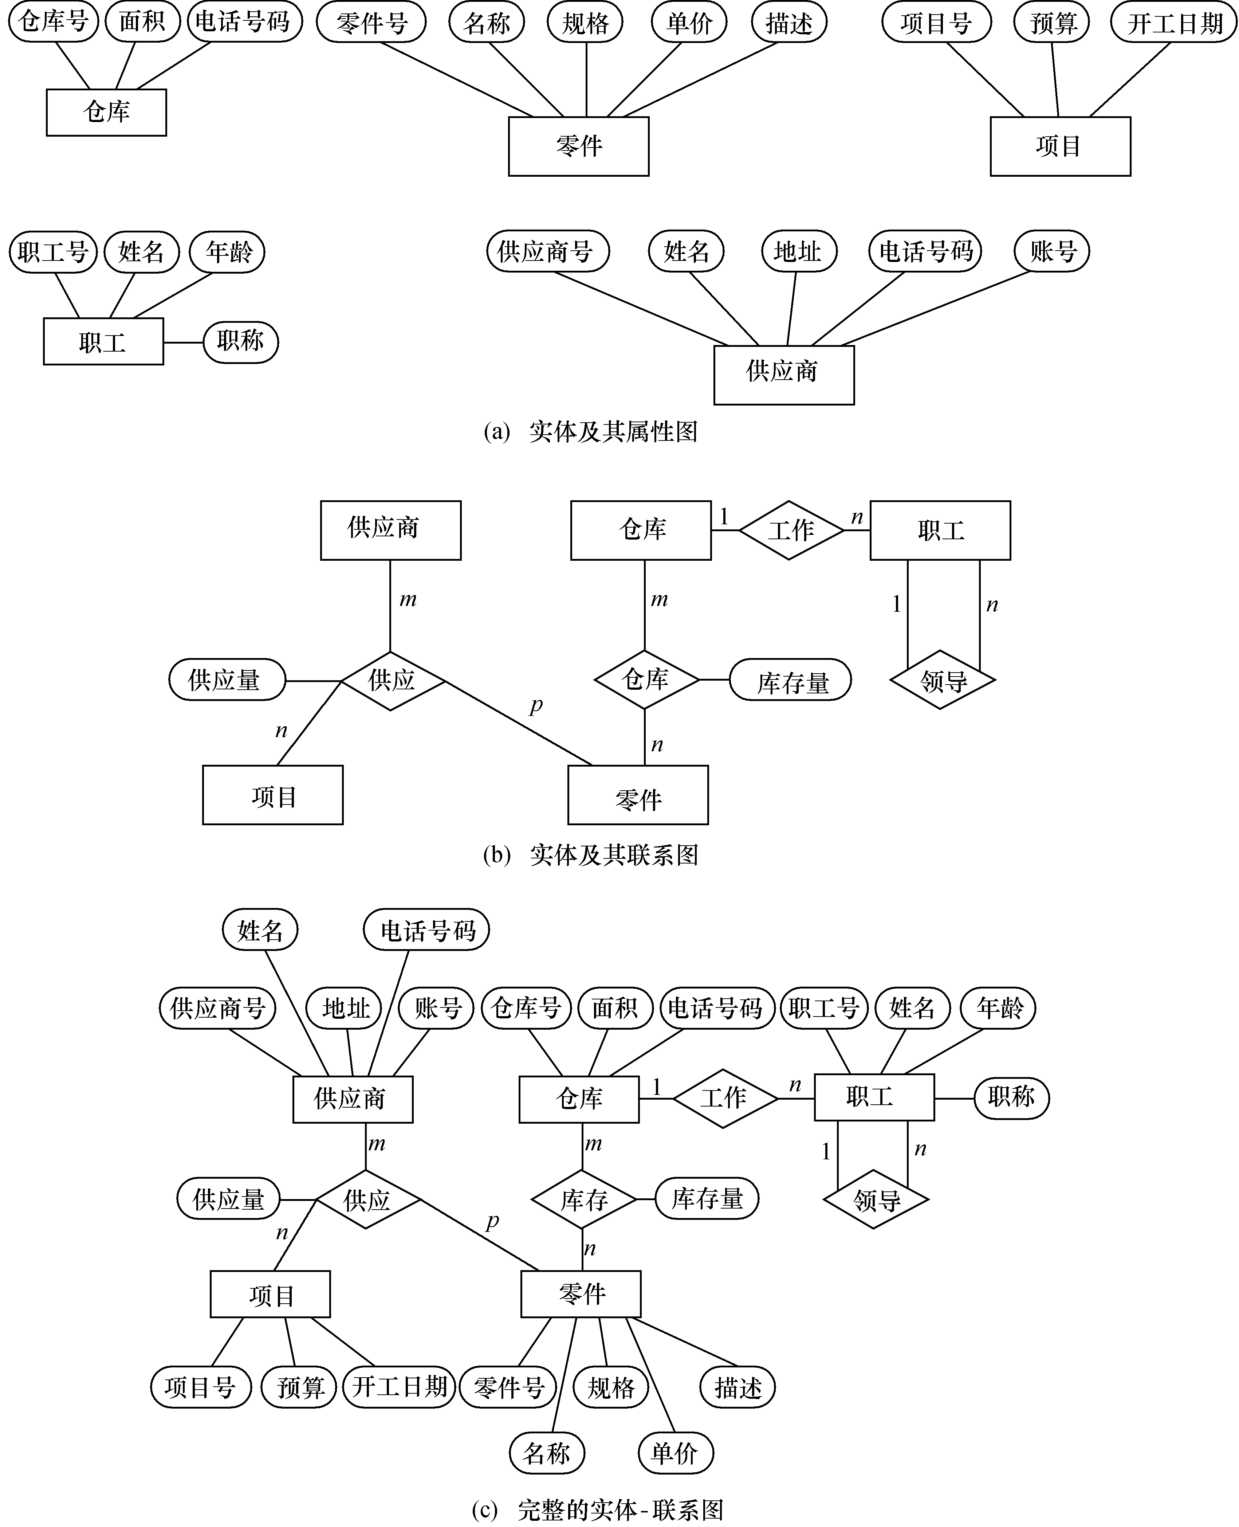
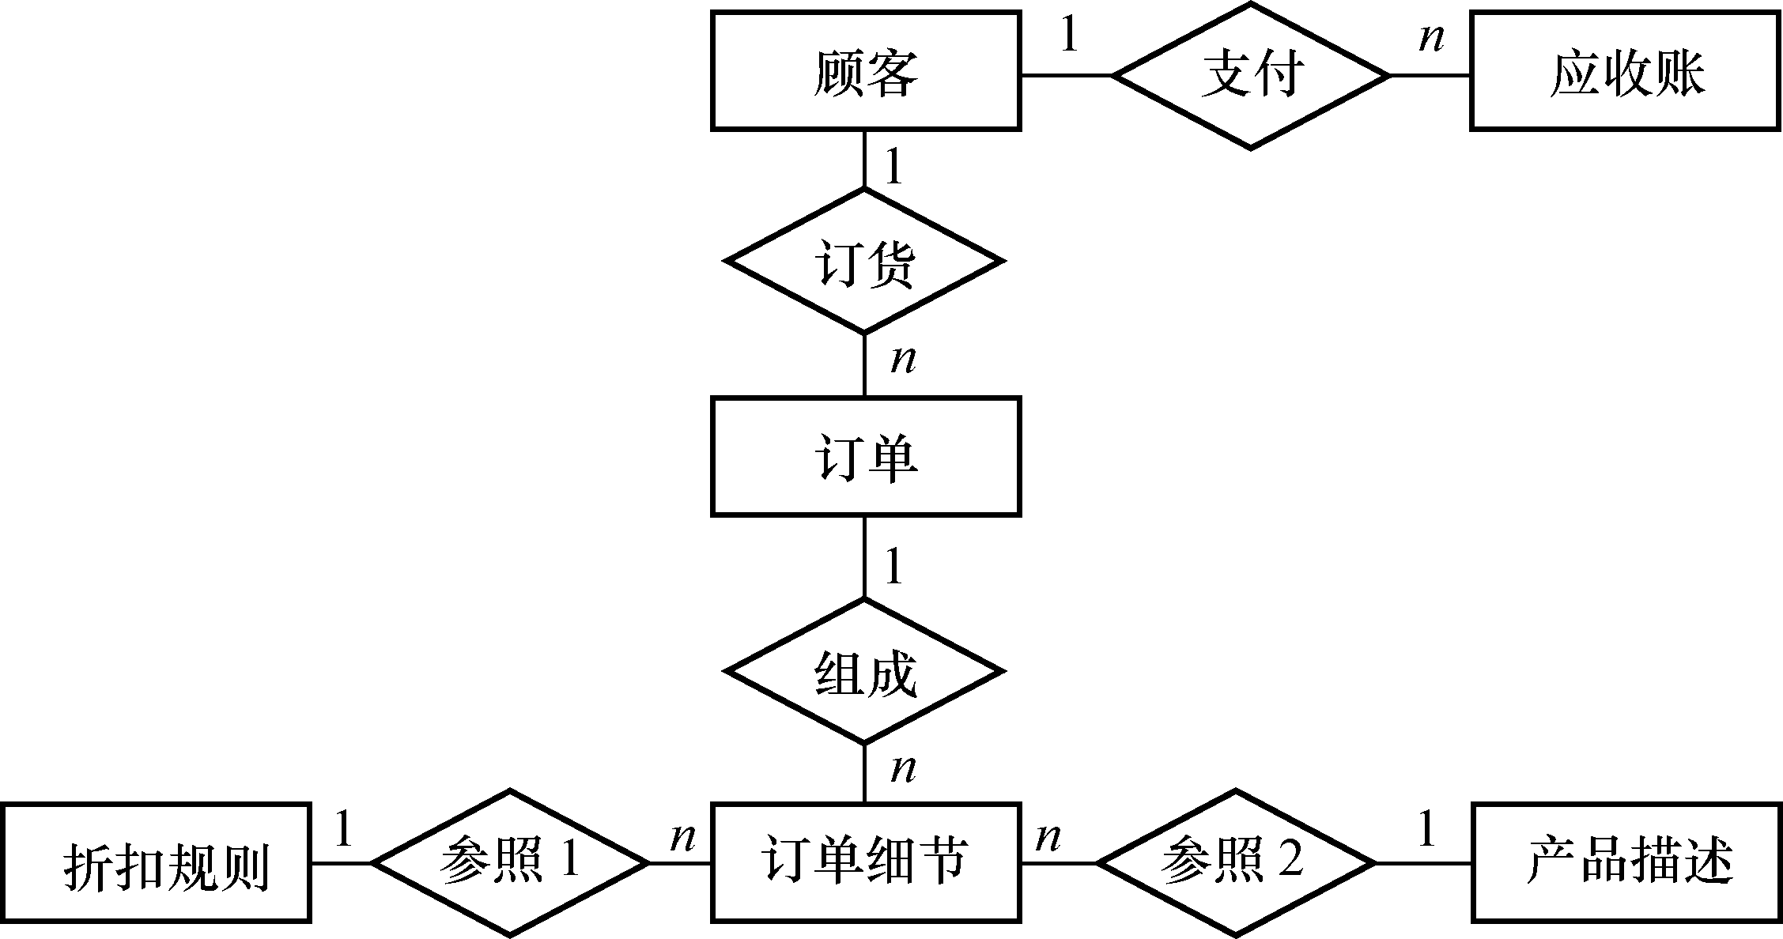
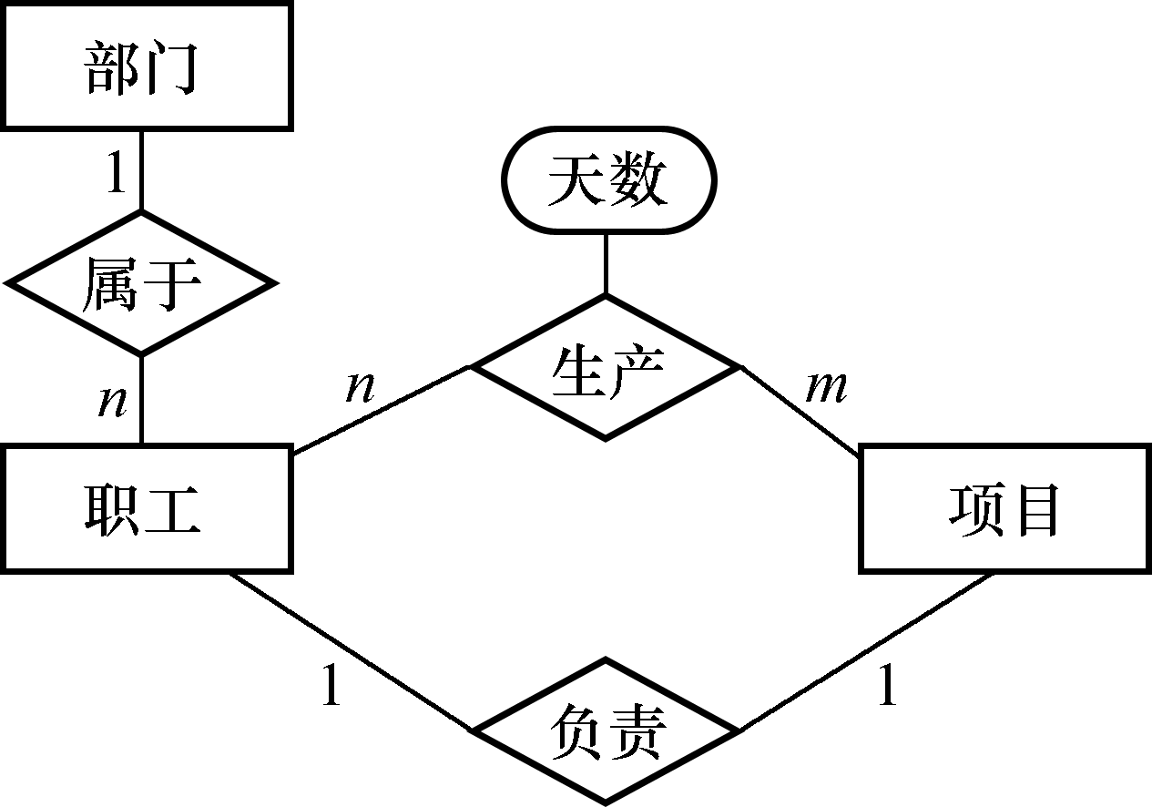
分E-R图
某工厂管理信息系统的视图集成。
图分别为该厂物资、销售和劳动人事管理的分E-R图

Slide 17
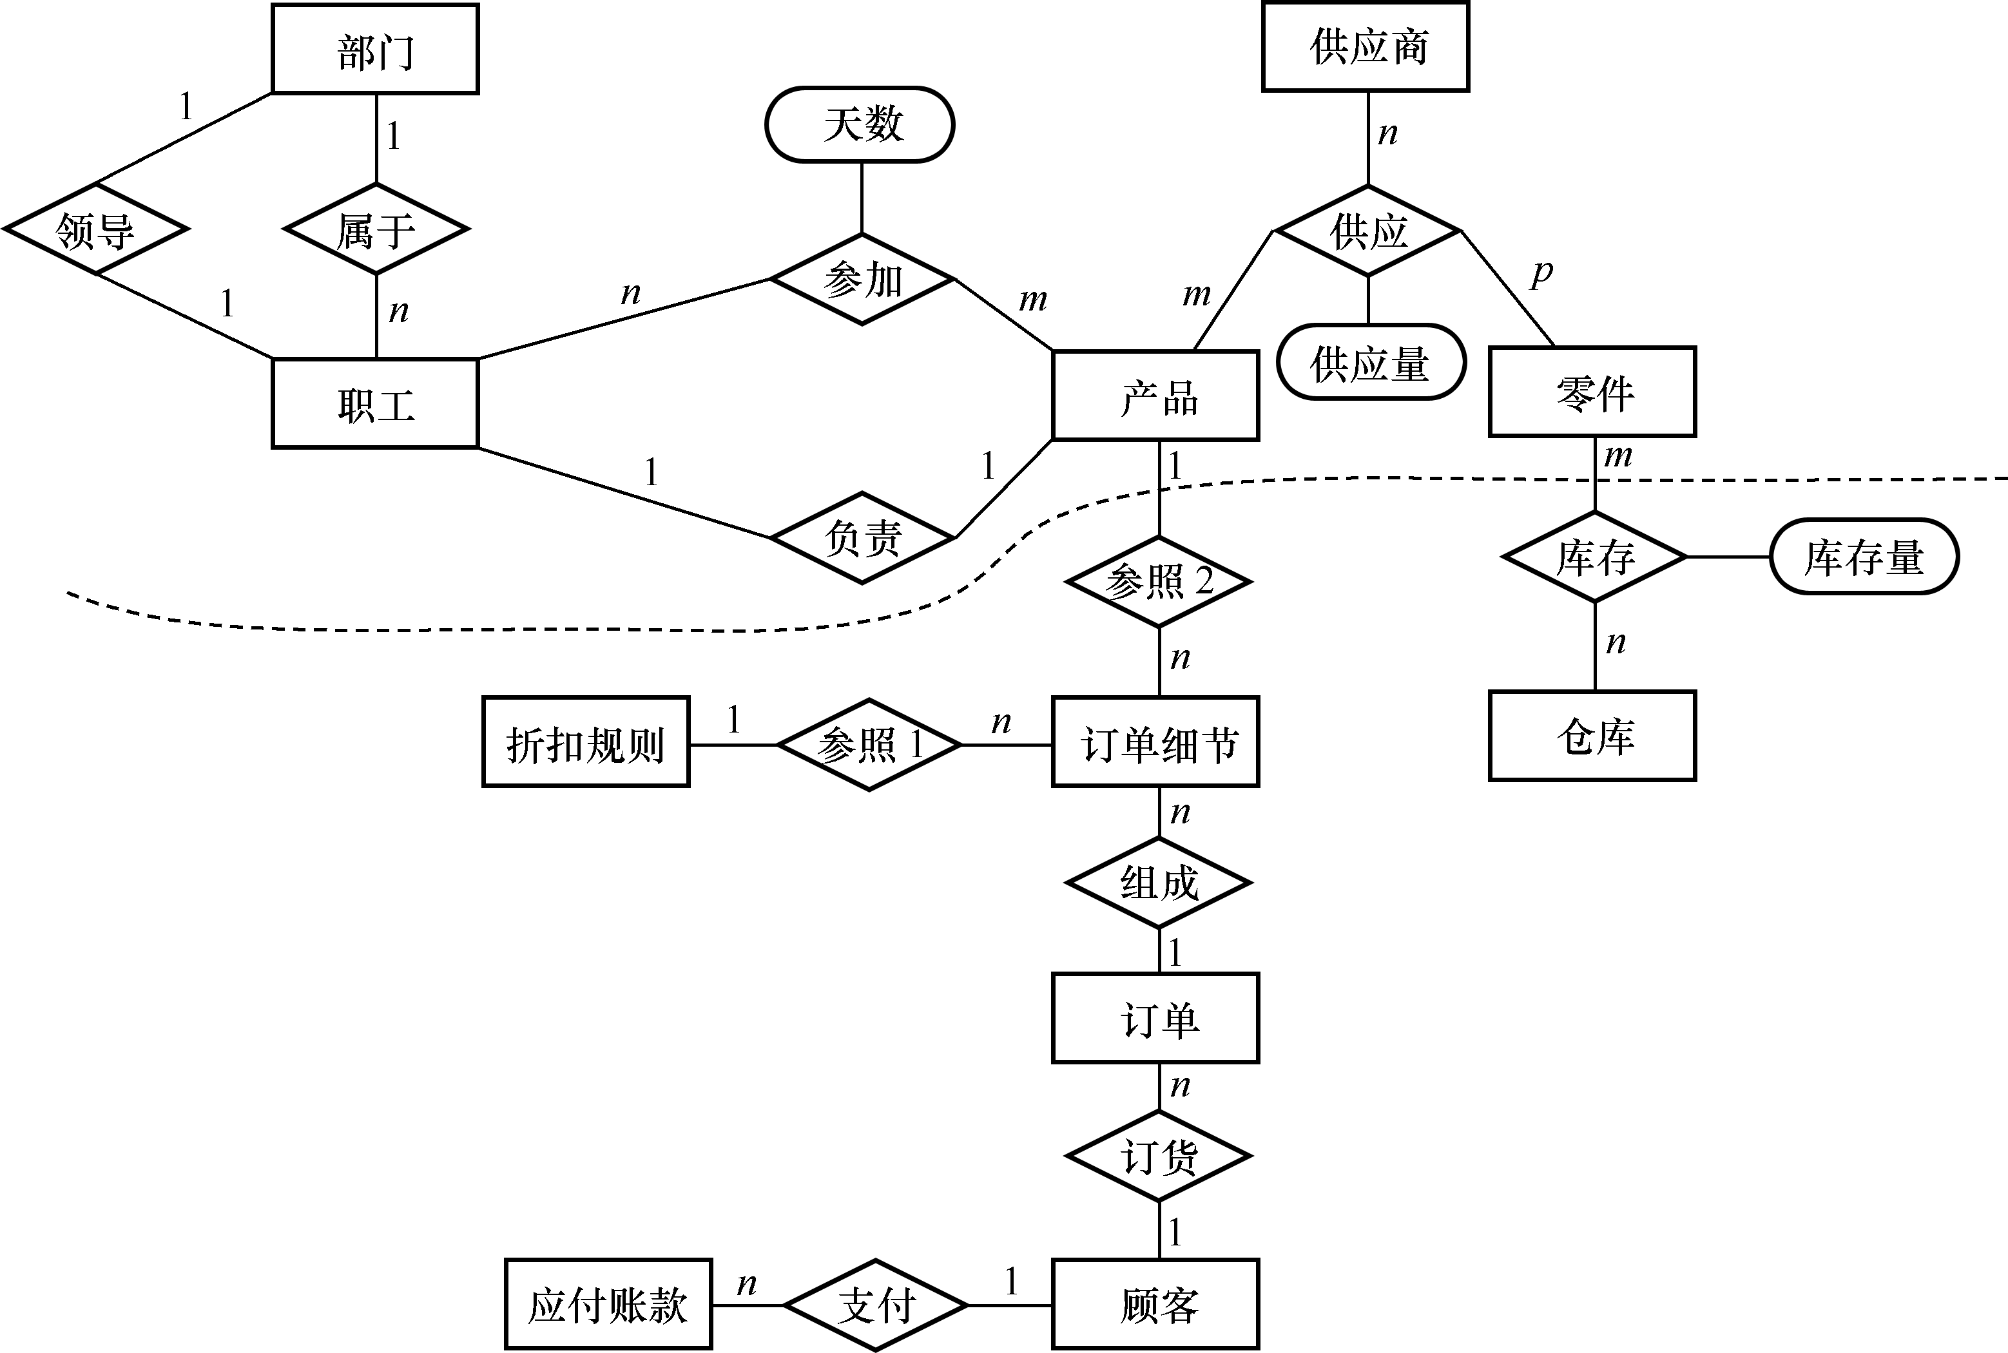
基本E-R图
解决了以下问题：
异名同义，项目和产品含义相同
库存管理中职工与仓库的工作关系已包含在劳动人事管理的部门与职工之间的联系之中，所以可以取消
职工之间领导与被领导关系可由部门与职工（经理）之间的领导关系、部门与职工之间的从属关系两者导出，所以也可以取消

Slide 18
封锁

Slide 19
一级封锁协议
T₁ | T₂
① Xlock A 获得 ② 读A=16 ③A←A-1 写回A=15 Commit UnXlock A ④ ⑤ | Xlock A 等待 等待 等待 等待 获得Xlock A 读A=15 A←A-3 写回A=12 Commit UnXlock A
T₁
T₂
T₁
T₂
① Xlock A
获得
② 读A=16
A←A-1
写回A=15
③
④ Rollback
UnXlock A
读A=15
①读A=50
读B=100
求和=150
②
③读A=50
读B=200
求和=250
(验算不对)
Xlock B
获得
读B=100
B←B*2
写回B=200
Commit
UnXlock B
没有“丢失修改”
读“脏”数据
不可重复读

Slide 20
二级封锁协议
T₁ | T₂
① Xlock A 获得 ② 读A=16 A←A-1 写回A=15 ③ ④ Rollback UnXlock A ⑤ | Slock A 等待 等待 等待 等待 获得Slock A 读A=16 UnSlock A
T₁
T₂
T₁ (续)
T₂
④ Slock A
获得
读A=50
UnSlock A
Slock B
获得
读B=200
UnSlock B
求和=250
(验算不对)
① Slock A
获得
读A=50
UnSlock A
② Slock B
获得
读B=100
UnSlock B
③ 求和=150
Xlock B
等待
等待
获得Xlock B
读B=100
B←B*2
写回B=200
Commit
UnXlock B
不读“脏”数据
不可重复读

Slide 21
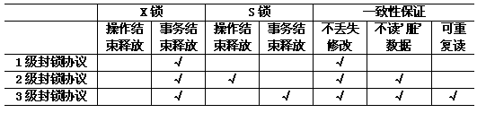
三级封锁协议
T₁ | T₂
① Slock A 读A=50 Slock B 读B=100 求和=150 ② ③ 读A=50 读B=100 求和=150 Commit UnSlock A UnSlock B ④ ⑤ | Xlock B 等待 等待 等待 等待 等待 等待 等待 等待 获得Xlock B 读B=100 B←B*2 写回B=200 Commit UnXlock B
可重复读

Slide 22
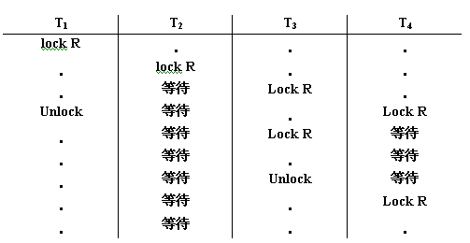
活锁

Slide 23
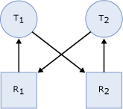
死锁
时间
事务T₁
事务T₂
t₀
XLOCK R₁
t₁
XLOCK R₂
t₂
…
t₃
XLOCK R₂
t₄
WAIT
t₅
WAIT
XLOCK R₁
t₆
WAIT
WAIT
t₇
WAIT
WAIT

Slide 24
一次加锁法解决死锁
开始加锁
加锁第1个数据
时间 | 事务T1 | 事务T2
T0 | XLOCK R1
T1 | XLOCK R2 | XLOCK R1
T2 | …… | WAIT
T3 |  | WAIT
T4 | UNLOCK R1 | WAIT
T5 | UNLOCK R2 | WAIT
T6 |  | XLOCK R1
T7 |  | XLOCK R2
N
加锁成功吗？
Y
加锁第2个数据
释放所有已加锁的数据
加锁成功吗？
N
Y
……
对第m个表加锁
加锁成功吗？
N
Y
一次加锁成功

Slide 25
顺序封锁法解决死锁
时间 | 事务T1 | 事务T2
T0 | XLOCK R1
T1 |  | XLOCK R1
T2 | XLOCK R2 | WAIT
T3 |  | WAIT
T4 | UNLOCK R2 | WAIT
T5 | UNLOCK R1 | WAIT
T6 |  | XLOCK R1
T7

Slide 26
两段锁协议
事务1的封锁序列：
Slock A ... Slock B ... Xlock C ... Unlock B ... Unlock A ... Unlock C；
|--------- 扩展阶段 ----------|------------收缩阶段-------------|
事务2的封锁序列：
Slock A ... Unlock A ... Slock B ... Xlock C ... Unlock C ... Unlock B；
结论：事务1遵守两段锁协议，而事务2不遵守两段协议。

Slide 27
ANSI/ISO SQL 定义了 4 种标准隔离级别
事务隔离级别 | 脏读 | 不可重复读 | 幻读 | 丢失更新
读未提交（read-uncommitted） 【并发度最高，但数据的一致性最差】 | 是 | 是 | 是 | 是
读已提交（read-committed） | 否 | 是 | 是 | 是
可重复读（repeatable-read） | 否 | 否 | 是 | 否
串行化（serializable） | 否 | 否 | 否 | 否

